Slide 1
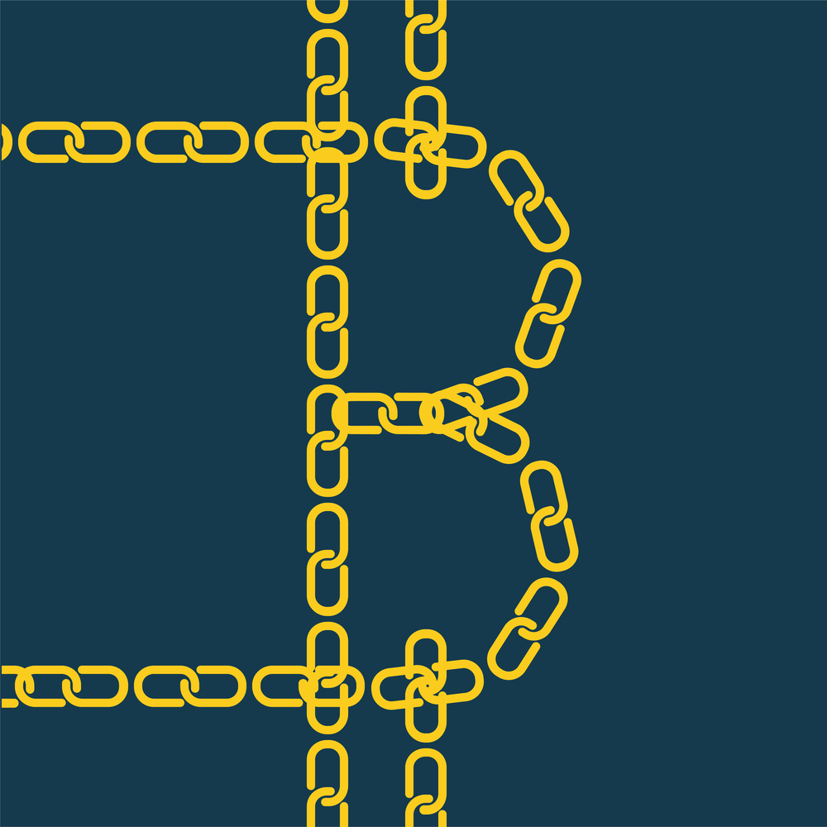

분산컴퓨팅특론 중간 진행상황 보고
Dept. of IT Convergence Engineering
팀원 | 안지용, 최진서, 문기연

Slide 2
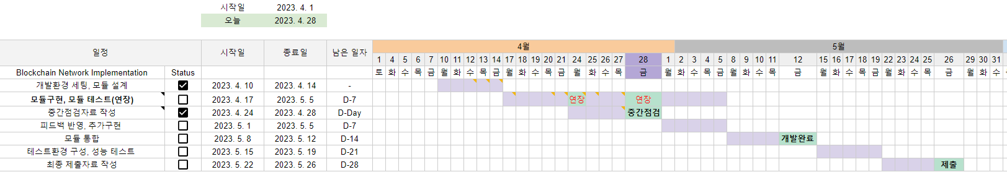
전체 일정 진행 현황
Project timeline
Google spreadsheet link
개발현황
하드웨어 세팅 → 완료
센싱(DHT11) 모듈 → 구현, 테스트 완료
Merkle tree 모듈 → 구현, 테스트 완료
블록체인 자료구조 변경 → 구현, 테스트 완료
블록해시 조작 API → 구현, 테스트 완료
블록체인 네트워크 무결성 감시 모듈 → 구현, 테스트 완료
무결성 복구 모듈 → 구현, 테스트 완료
Today

Slide 3
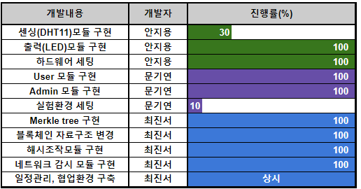
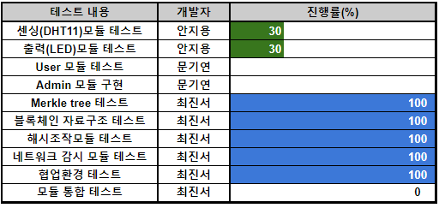
역할분배 및 세부 진행현황
Process status
Google spreadsheet link
모듈 구현
모듈 테스트

Slide 4
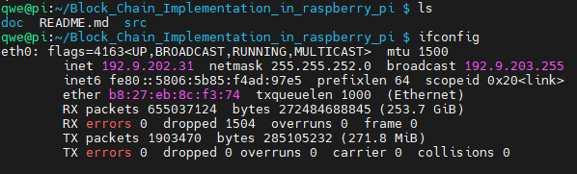
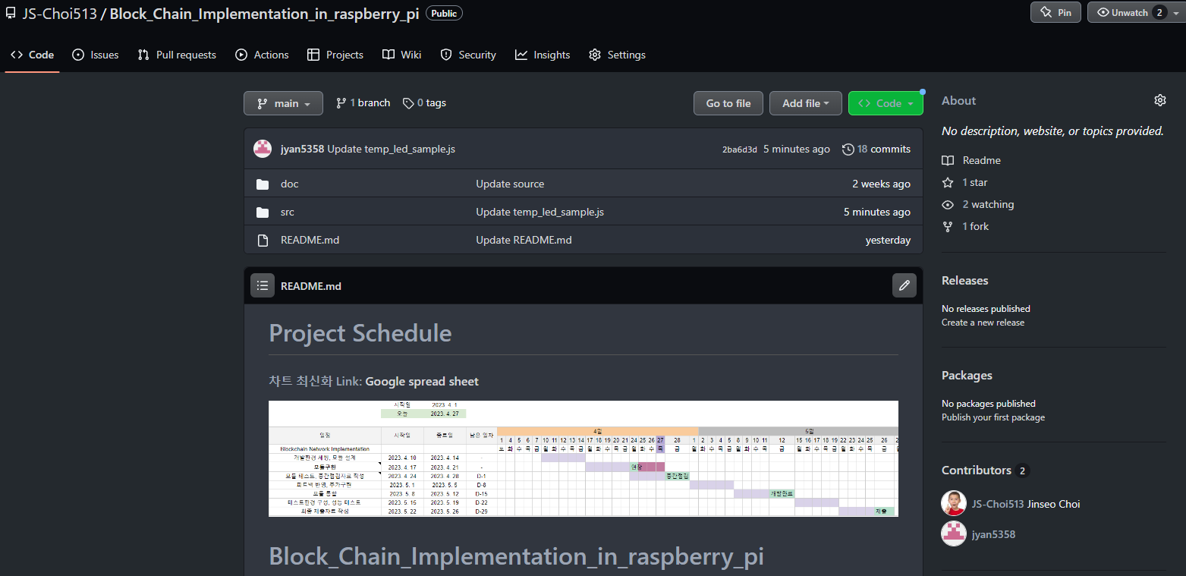
협업환경
Github
Github repository link
하드웨어 세팅 후 SSH 접속
라즈베리파이에 리포지토리를 클론하여 모듈 구현, 테스트 및 버전관리

Slide 5

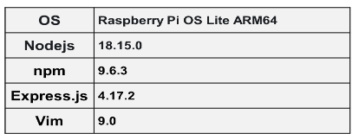
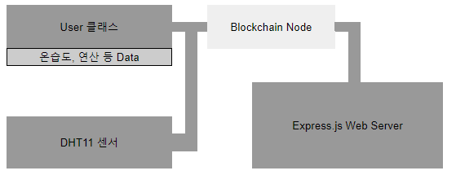
분산컴퓨팅특론 - 중간점검
User 모듈
- 블록체인 연산 요청 처리
- Express.js를 사용하여 웹 서버 구성
- API 엔드포인트 제공
User 클래스 정의
- 블록체인 연산 요청을 처리하는 메소드 구현
- requestBlockchainOperation 메소드 사용

Slide 6
분산컴퓨팅특론 - 중간점검
requestBlockchainOperation 메소드
- 클라이언트의 블록체인 연산 요청 처리
- 결과 반환 또는 오류 메시지 반환
API 엔드포인트 생성 및 웹 서버 시잣
- 블록체인 연산 요청 처리를 위한 API 엔드포인트 생성
- Express.js를 사용하여 웹 서버 구성 및 시작

Slide 7
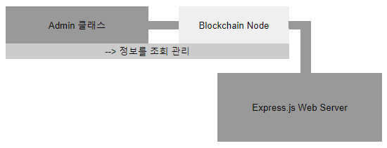
분산컴퓨팅특론 - 중간점검
Admin 모듈
- 노드 등록 감시 처리
- Express.js를 사용하여 웹 서버 구성
- API 엔드포인트 제공
monitorNodeRegistration 메소드
- 노드 등록 상태 확인 및 관리
- 노드 목록 반환 또는 오류 메시지 반환
- 블록체인 시스템에 따라 getRegisteredNodes() 함수를 작성해야 함

Slide 8
분산컴퓨팅특론 - 중간점검
API 엔드포인트 생성 및 웹 서버 시작
- 노드 등록 감시 처리를 위한 API 엔드포인트 생성
- Express.js를 사용하여 웹 서버 구성 및 시작

Slide 9
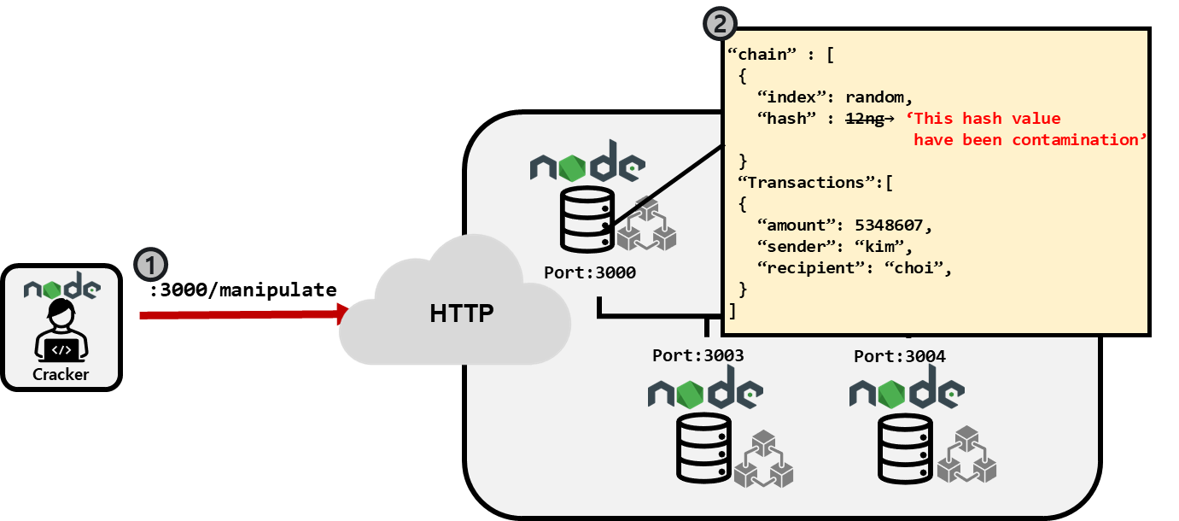
블록해시 조작모듈
/manipulate
GET API
호출 시 해당 노드 내 블록체인에서 무작위로 1개 블록 해시값 변경

Slide 10
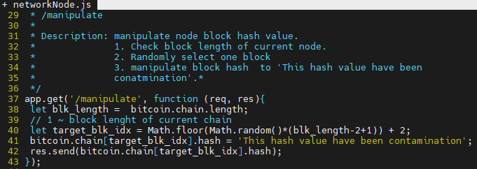
블록해시 조작모듈
Code
networkNode.js
현재 노드 체인길이 확인
0: 제네시스 블록 제외
1 ~ last block 중 조작 블록 인덱스를 무작위로 선택
타겟 블록 해시값 변경

Slide 11
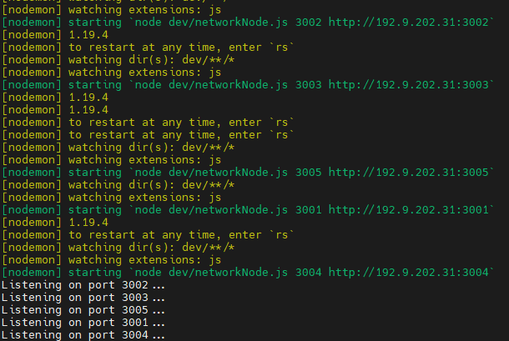
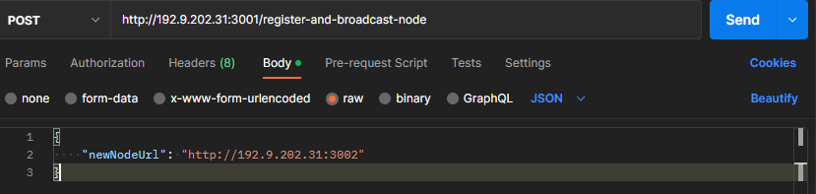
블록해시 조작모듈 테스트
Run blockchain network
npm run test
3001 ~ 3005 노드 등록 및 브로드캐스트

Slide 12
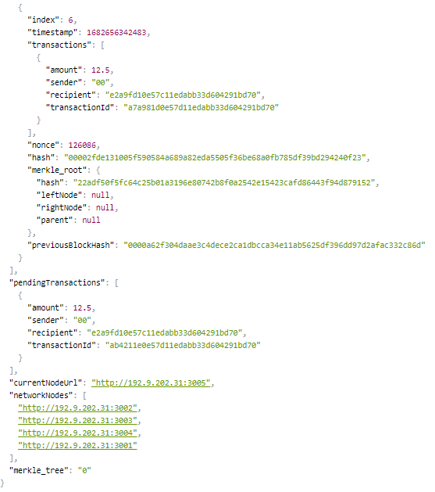
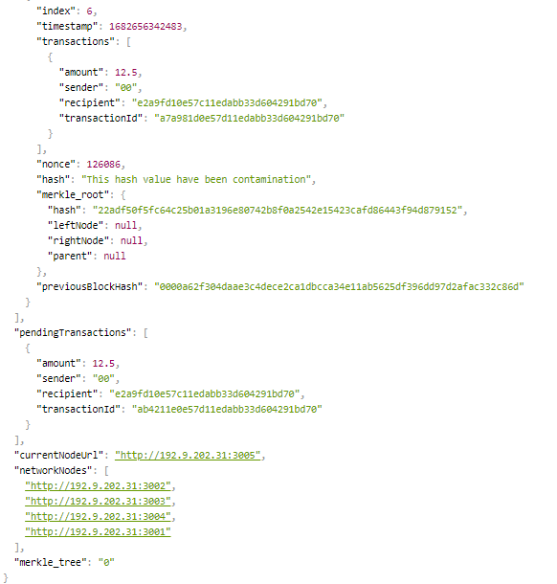

블록해시 조작모듈 테스트
/mine 으로 블록 채굴
6개 블록 채굴
/manipulate 실행
/manipulate 실행 전
/manipulate 실행 후

Slide 13
조작 탐지모듈 구현
모듈의 필요성
현재 구현되어 있는 ‘가장 긴 체인규칙‘ 기반 합의알고리즘은 현재 네트워크 상에서 임의로 해시가 변경된 블록을 탐지할 수 없음
조작 탐지 모듈의 동작
GET API 로 호출
/Check, /Detect, /Recovery, 3개의 API로 구성된
네트워크 상 존재하는 모든 노드들에 대해 체인 유효성 검사 수행
검사에서 탐지된 노드 발견 시 해당 노드 복구과정 수행
노드 복구는 가장 먼저 노드 유효성 검사를 통과한 노드의 블록을 복사

Slide 14
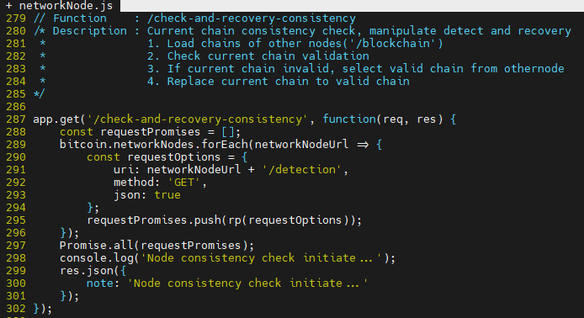
조작 탐지모듈 구현
Code
/check-and-recovery-consistency
해당 API가 내부에서 /detection, /recovery API 수행
호출된 노드를 포함한 네트워크 상 모든 노드에 대해 유효성 검사 요청
메시지 전송

Slide 15
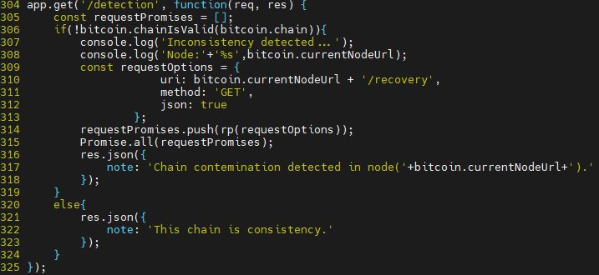
조작 탐지모듈 구현
Code
/detection
현재 노드의 블록체인에 대한 유효성검사
Chain invalid 발생 시 해당 노드로 복구 API 호출
메시지 전송

Slide 16
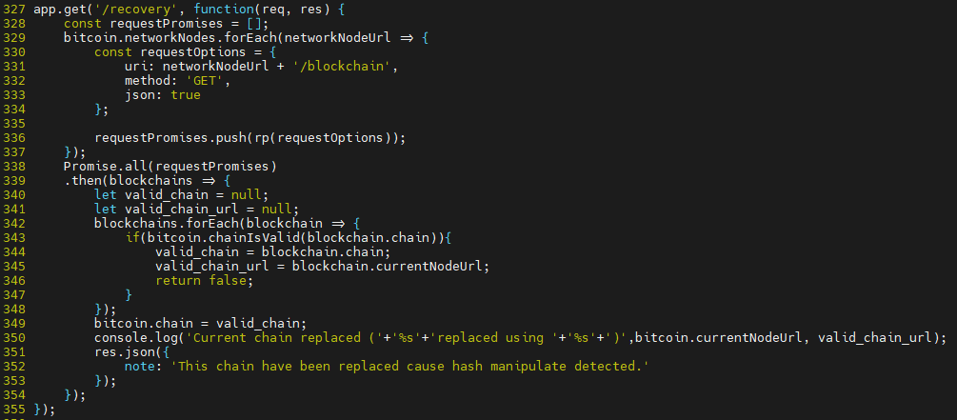
조작 탐지모듈 구현
Code
/recovery
모든 노드에 대한 블록데이터 로드
블록데이터 유효성 검사 수행
가장 먼저 유효하다고 판단된 블록데이터를
현재 노드 블록데이터로 교체 후 리턴
(중복 유효검사 최소화)
교체된 노드 정보를 메시지로 전송

Slide 17

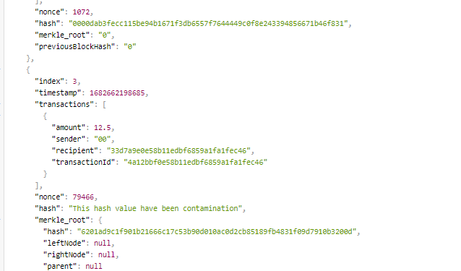
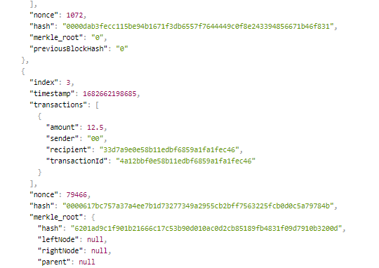


조작 탐지모듈 테스트
3005 노드에서 조작된 해시 값 1개가 존재할 경우
/
정답해시 값
3001노드 블록정보로 대체됨
조작된 해시 값
<복구이전 3005 노드>
<복구된 3005 노드>

Slide 18
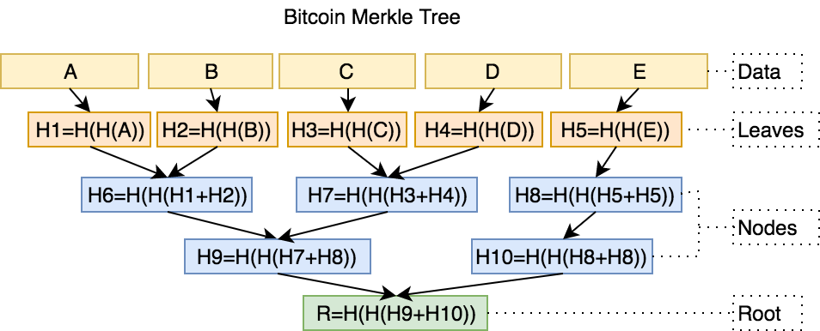
Merkle tree 구현
Merkle tree 구현방식
Merkle_tree.js, Merkle_node.js 모듈로 구성됨
블록생성 시 Pending transaction 리스트를 순회하며 트랜잭션데이터를 노드 객체로 생성 하여 한번에 트리를 생성
모든 트랜잭션이 하나의 노드로 생성됨 (1 트랜잭션 : 1노드)
루트 노드 객체는 새로 생성되는 블록 헤더에 추가됨

Slide 19
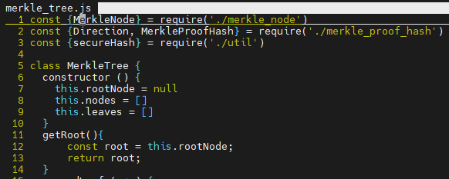
Merkle tree 구현
Merkle_tree.js
트리 자료구조, 트리 생성, 트리 연산 구현
트리 자료구조, 루트반환

Slide 20
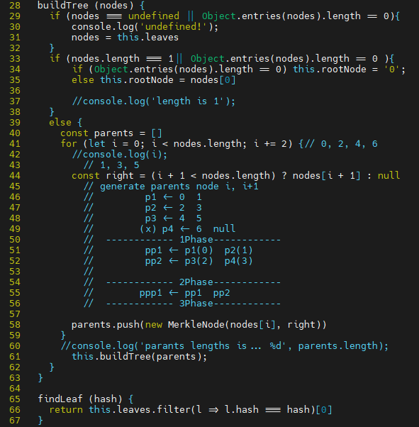
Merkle tree 구현
Merkle_tree.js
트리생성
입력으로 노드 리스트를 받음
리스트 크기, 자료형을 확인하여 루트 노드 판단
재귀연산으로 구현
생성된 부모노드를 입력으로 재귀호출 루트가 생성될 때 까지 반복

Slide 21
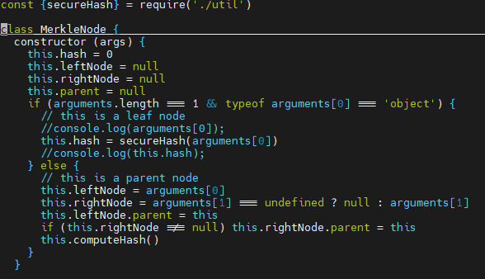
Merkle tree 구현
Merkle_node.js
각 노드는 고유 해시 값, 형제 노드와 부모 노드에 대한 정보를 가짐
노드객체가 생성될 때 생성자 입력 파라미터에 개수에 따라 노드속성(리프노드, 부모노드)이 변경됨
입력된 노드 길이가 1이고 객체 자료형이 오브젝트(transaction)일 경우

Slide 22
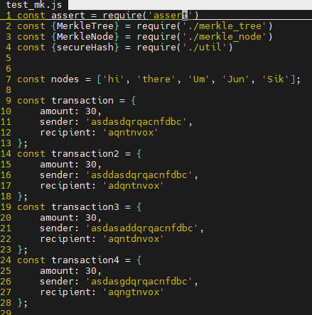
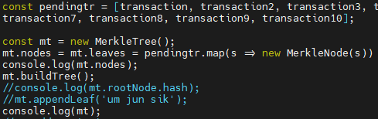
Merkle tree 테스트
테스트코드 작성
트랜잭션과 비슷한 형태의 데이터 생성 후 트리생성, 출력 테스트
test_mk.js
트랜잭션 데이터가 저장된 리스트 생성
MerkleTree객체 생성
Map 함수를 사용하여 리스트 내 트랜잭션 데이터를 노드 객체로 생성한 후
트리 내 노드 리스트에 저장
트랜잭션 형태
데이터 생성: 10개
노드 정보가 저장된 트리 객체에서 트리생성함수 buildTree() 실행

Slide 23
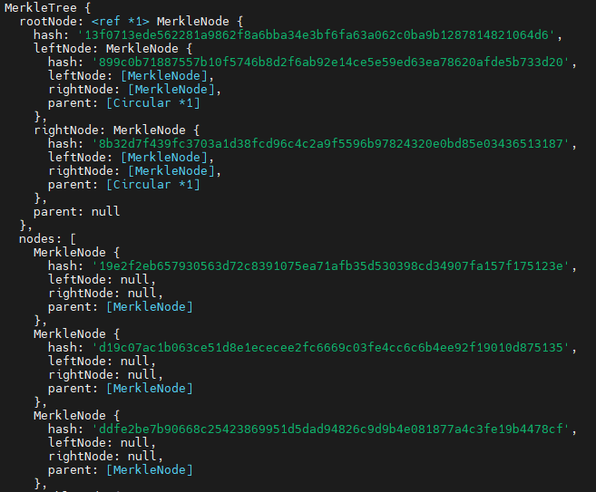
Merkle tree 테스트
테스트 코드 실행결과
트랜잭션과 비슷한 형태의 데이터 생성 후 트리생성, 출력 테스트
test_mk.js

Slide 24

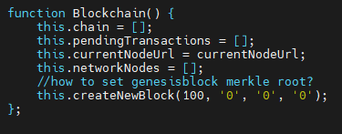
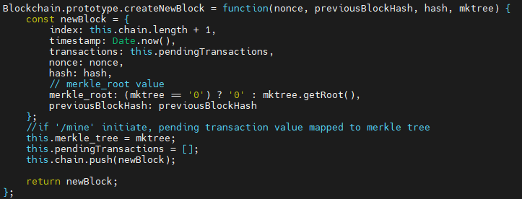
Blockchain 자료구조 변경
Blockchin body에 머클루트 추가
블록 생성 시 머클트리 생성
블록 해시 생성 시 머클루트 데이터 추가
제네시스 블록 머클트리 데이터 ‘0’

Slide 25
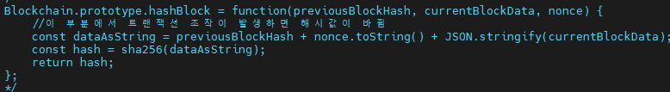
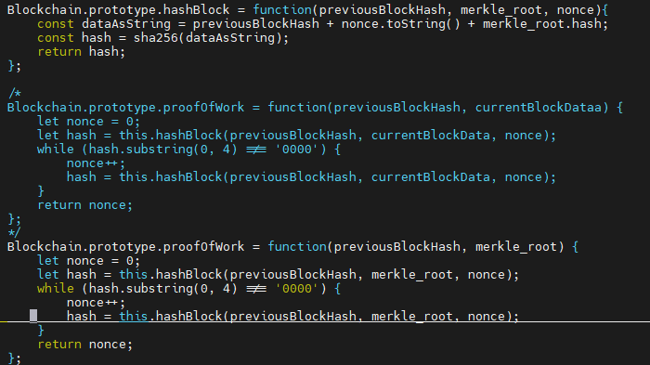
Blockchain 자료구조 변경
블록 해시생성함수, 자격증명 함수 수정
해시 생성 시 기존 트랜잭션 데이터 대신 머클루트 데이터 추가

Slide 26
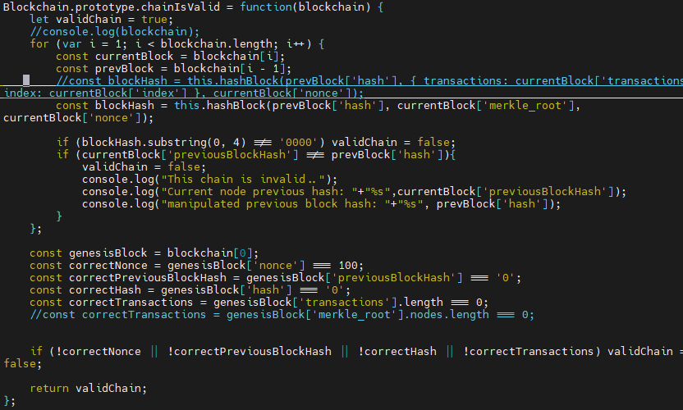
Blockchain 자료구조 변경
체인 유효성 검사 함수 수정
해시 생성 시 기존 트랜잭션 데이터 대신 머클루트 데이터 추가

Slide 27
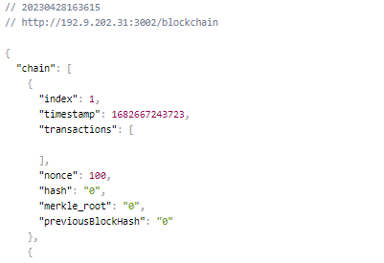
Blockchain 자료구조 변경후 테스트
제네시스 블록 출력
Merkle_root 값이 0으로 출력됨

Slide 28
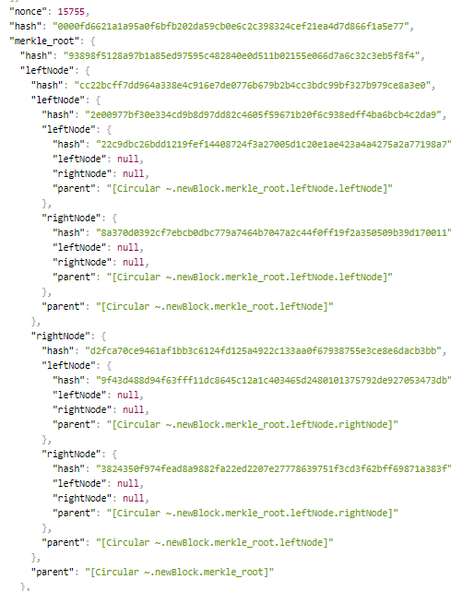
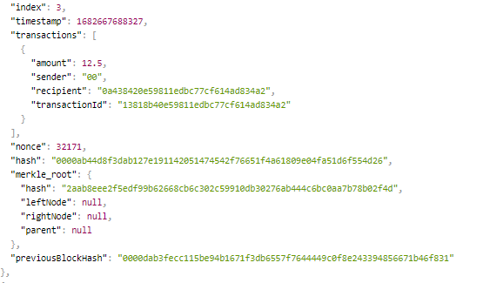
Blockchain 자료구조 변경후 테스트
<트랜잭션이 여러 개 일 경우 블록 생성 시>
트랜잭션 생성 후 채굴 수행 시
각 블록 별 Merkle_root 해시가 생성된 것을 확인
미결 트랜잭션이 많을 경우 새 블록 생성 후 자식노드가 생성된 것을 확인할 수 있음
<트랜잭션이 1개 일 경우 블록 생성 시>
자식노드들에 대한 해시정보 확인가능
루트 해시확인 , 자식노드가 존재하지 않음

